Slide 1

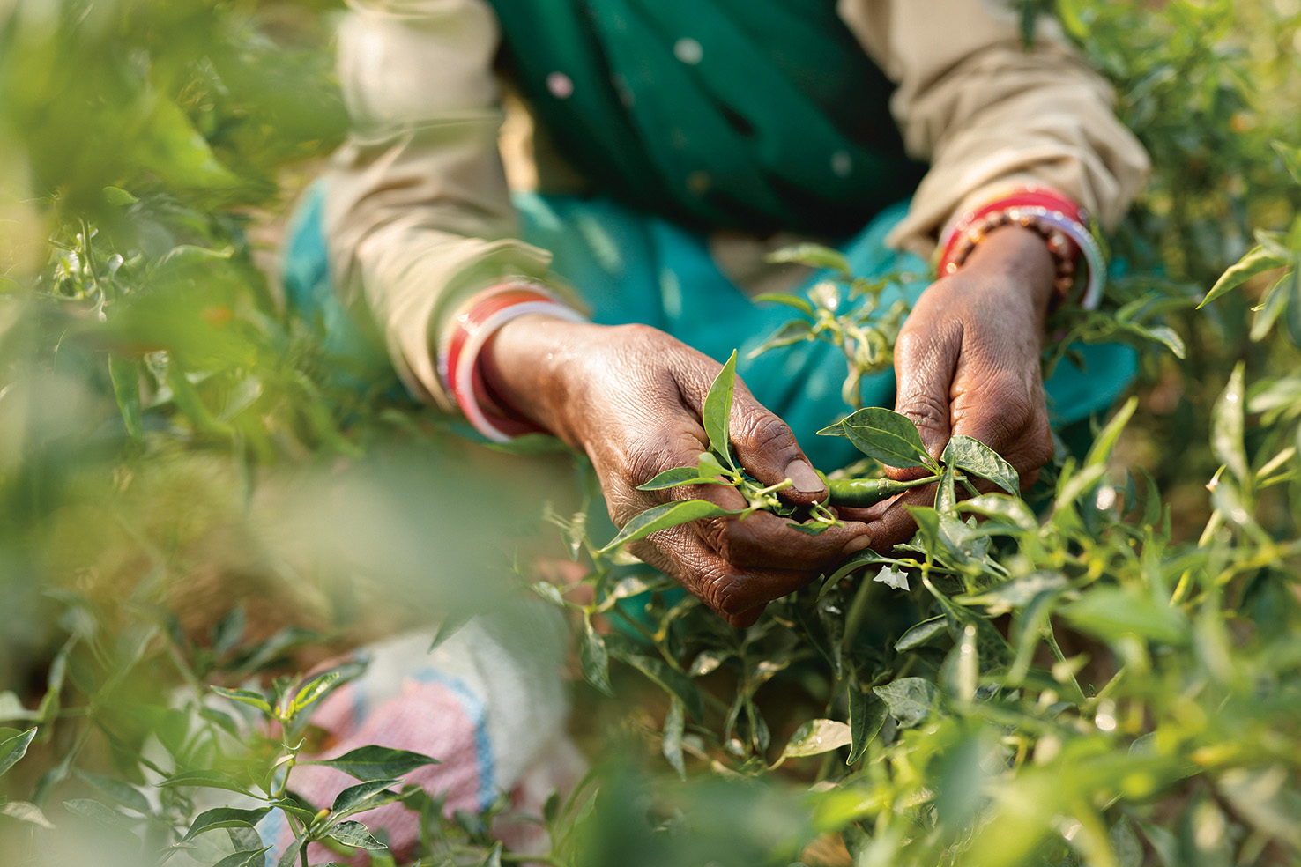

门店互动方案介绍
2026.01.07

Slide 2
药师会照片审核
药师会活动相关材料目前均为线下材料，因需要线上平台进行上传、AI审核材料、线上查看审核结果，提前约各位时间聊下具体需求细节、实现方式、期望上线日期、开发计划等等，附药师会的照片审核需求。

Slide 3
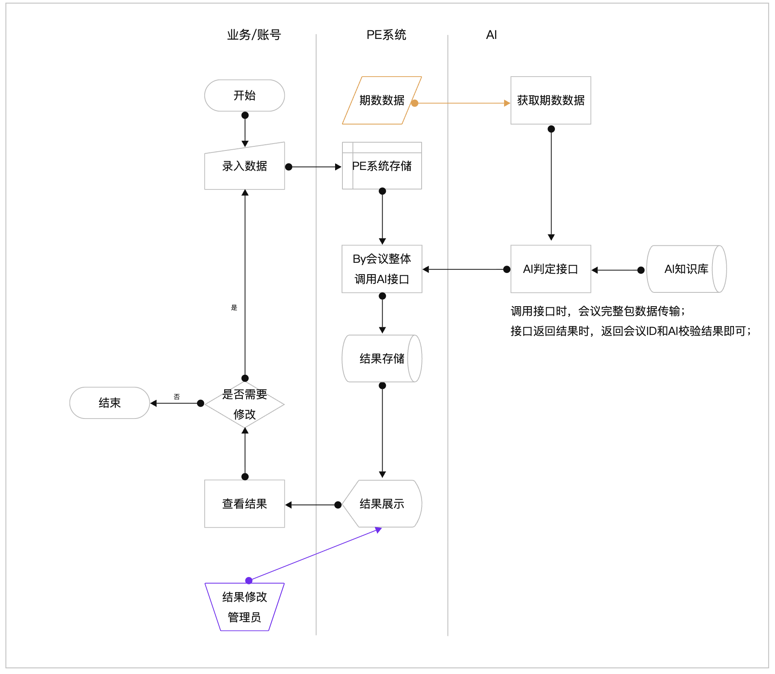
主体流程
Opera 需要获取到数据，看交互方式；

Slide 4
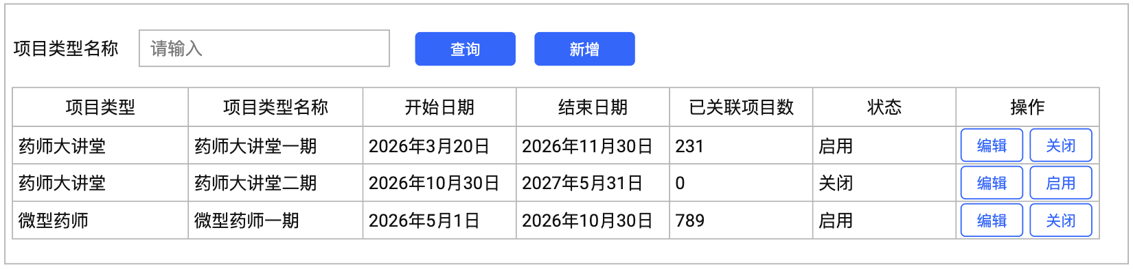
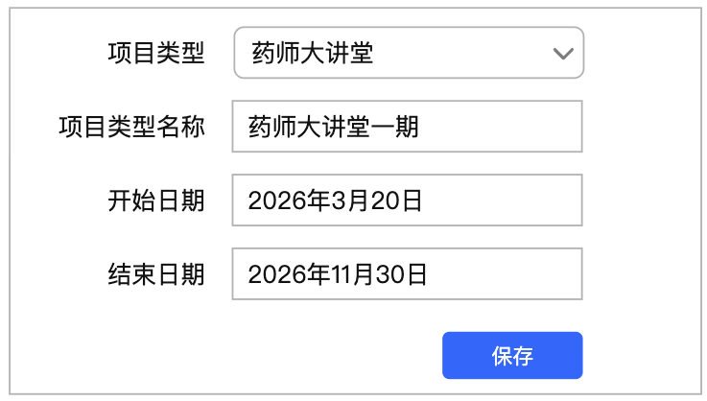
维护项目期数
查询：
1、查询列：项目类型名称；
2、展示列：项目类型，项目类型名称，开始日期，结束日期，已关联项目数（自动计算），状态；
功能按钮：
1、新增：新建一条项目起类型（期数）；
2、编辑：可以修改项目名称和周期时间；不建议更改，有关联数据；
3、关闭：关闭该期数，会议无法选择；已有关联的会议，无法关闭；
新建/编辑
1、项目类型：类型包括两种（药师大讲堂，微型药师），需要根据这两种类型区分表单展示哪一个；
2、项目类型名称：文本输入，必填；

Slide 5
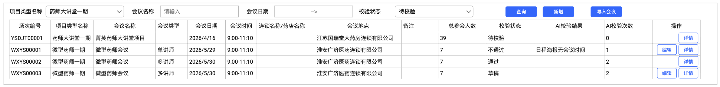
查询会议执行记录
查询：
1、查询列：项目类型名称，会议名称，会议日期，状态；
2、展示列：场次编号，项目类型名称，会议名称，会议类型，会议日期，会议时间，连锁名称/药店名称，会议地点，备注，总参会人数，校验状态，AI校验结果，AI校验次数；
功能按钮：
1、新增：创建会议；
2、编辑：针对不通过、草稿的会议，可以重新编辑；
3、导入会议：使用Excel批量导入会议数据，默认状态草稿，完成上传图片后，提交，启动调用AI校验；
状态说明：
1、待校验：新建完成提交的会议，进入待校验状态，会推送给AI进行校验；无法编辑，可以查看详情；
2、通过：通过数据，无法二次编辑，可以查看详情；
3、不通过：不通过数据，可以二次编辑（部分信息不可更改，可重新上传图片等证据链），编辑完成提交后，转为待校验状态，等待AI返回结果；
4、草稿：使用导入会议批量导入数据的会议，未完成图片上传；
场次编号 | 项目类型名称 | 会议名称 | 会议类型 | 会议日期 | 会议开始时间 | 会议结束时间 | 连锁名称/药店名称 | 会议地点 | 备注 | 总参会人数 | 其他费用 | 讲者-身份 | 讲者-所属门店 | 讲者-姓名 | 讲者-讲者主题 | 讲者-服务时长（分钟） | 讲者-讲课费 | 讲者-税金

Slide 6
导入会议执行记录
场次编号 | 项目类型名称 | 会议名称 | 会议类型 | 会议日期 | 会议开始时间 | 会议结束时间 | 连锁名称/药店名称 | 会议地点 | 备注 | 总参会人数 | 其他费用 | 讲者-身份 | 讲者-所属门店 | 讲者-姓名 | 讲者-讲者主题 | 讲者-服务时长（分钟） | 讲者-讲课费 | 讲者-税金
1、如会议有多讲者，则场次编号---其他费用，12列，重复填写即可，如同场次编号，其他信息不一致，则默认取第一条内容；
2、场次编号唯一， 药师大讲堂、微型药师共用同一套重复判定规则；
3、会议类型为微型药师会的特有字段，药师大讲堂可为空；备注可为空， 其余字段均为必填；
4、根据场次编号判定，系统内有该编号，则全量更新；无该编号，则新增一场会议；通过导入，更新/新增后的会议，会被重置为草稿状态，需要重新提交照片文件，才能进行审核；
5、字段的填写长度限制和校验规则，可参考后续PPT内的规则说明；

Slide 7
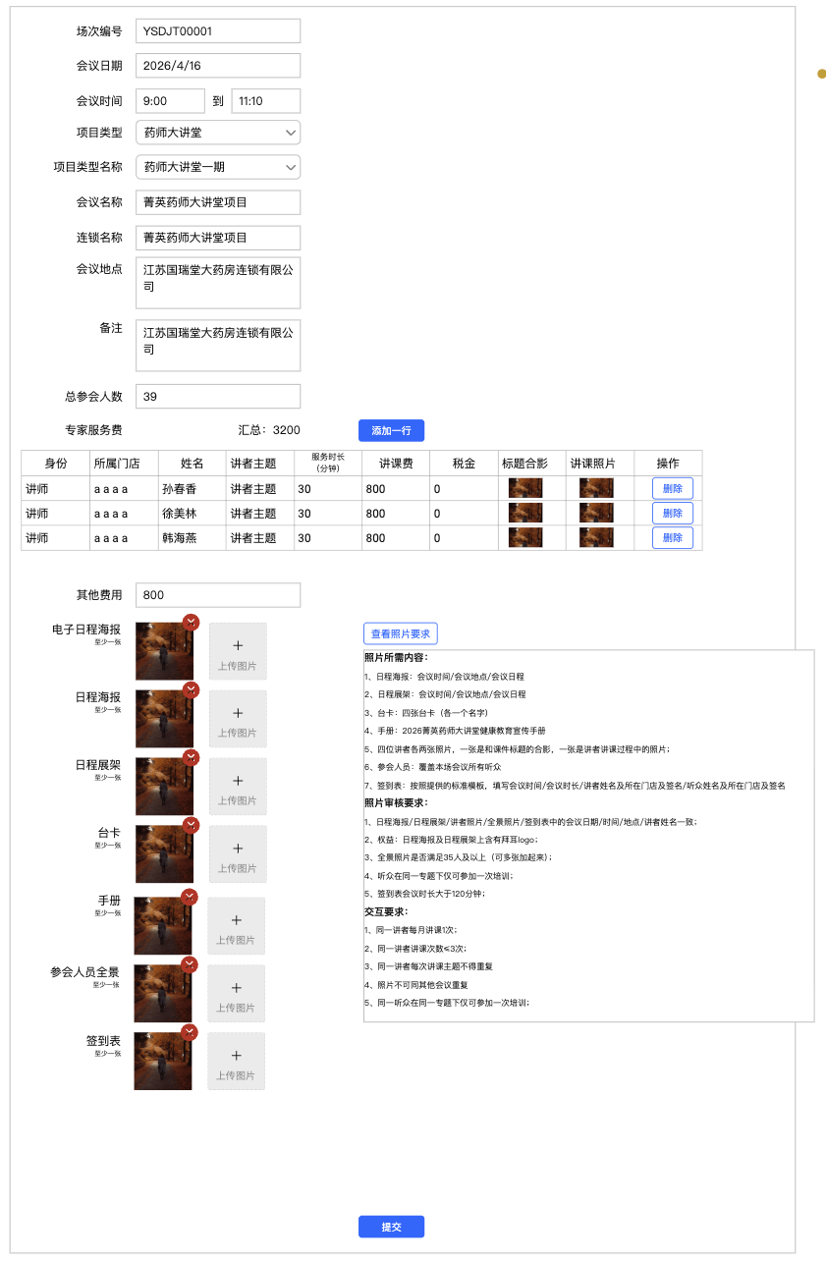
新建会议记录-药师大讲堂
场次编号：手动录入文本，20个字符以内，必填；不可重复；
会议日期：选择年月日；必填；
会议时间：选择开始时间（时/分），选择结束时间（时/分）；需要大于120分钟；必填；
项目类型：下拉列表选择，药师大讲堂/微型药师
项目类型名称：根据日期和项目类型，过滤符合时间范围的期数，下拉列表选择；必填；
会议名称：手动录入文本，50个汉字以内；必填；
连锁名称：手动录入文本，50个汉字以内；必填；
会议地点：手动录入文本，200个汉字以内；必填；
备注：手动录入文本，200个汉字以内；非必填；
总参会人数：手动录入数字；必填；
汇总：自动汇总讲课费和其他费用总和；
讲者：
身份：手动录入文本，10个汉字以内；必填；
所属门店：手动录入文本，50个汉字以内；必填；
姓名：手动录入文本，20个汉字以内；必填；
讲者主题：手动录入文本，50个汉字以内；必填；
服务时长：手动录入数字，单位分钟；必填；
讲课费：手动录入数字；必填；
税金：手动录入数字；小数位2位；非必填；
标题合影：上传照片；1张；必填；
讲课照片：上传照片；1张；必填；
删除按钮：删除录入行；
添加一行：新增一名讲者；
其他费用：手动录入数字；非必填；
电子日程海报：至少一张照片上传；必填；
日程海报：至少上传一张照片；必填；
日程展架：至少上传一张照片；必填；
台卡：至少上传一张照片；必填；
手册：至少上传一张照片；必填；
参会人员全景：至少上传一张照片；必填；
签到表：至少上传一张照片/PDF ；必填；
校验规则：
1、同月的药师大讲堂类型内的所有会议，讲者名称只能出现1次；同名不考虑；
2、同期内的药师大讲堂类型内的所有会议，讲者名称出现次数≦3次；同名不考虑；
3、总参会人数，需要≧39；
4、同期内的药师大讲堂类型内的所有会议，该讲者讲课主题不能重复；同名不考虑；

Slide 8
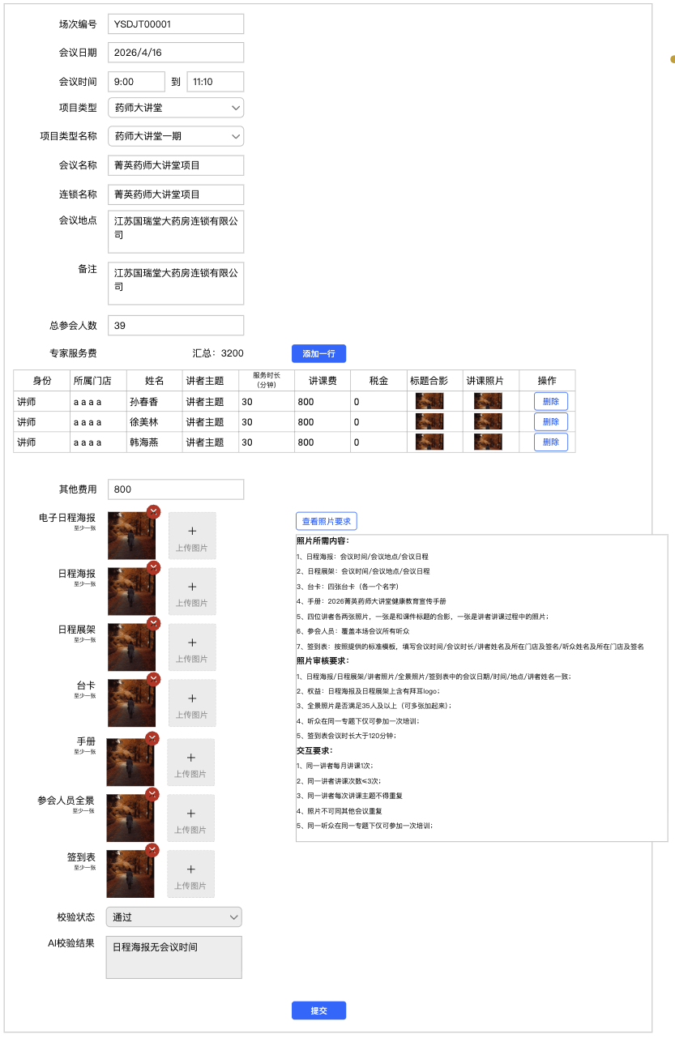
编辑会议记录-药师大讲堂，AI审核退回后编辑
场次编号：手动录入文本，20个字符以内，必填；不可重复；
会议日期：选择年月日；必填；
会议时间：选择开始时间（时/分），选择结束时间（时/分）；需要大于120分钟；必填；
项目类型：下拉列表选择，药师大讲堂/微型药师
项目类型名称：根据日期和项目类型，过滤符合时间范围的期数，下拉列表选择；必填；
会议名称：手动录入文本，50个汉字以内；必填；
连锁名称：手动录入文本，50个汉字以内；必填；
会议地点：手动录入文本，200个汉字以内；必填；
备注：手动录入文本，200个汉字以内；非必填；
总参会人数：手动录入数字；必填；
汇总：自动汇总讲课费和其他费用总和；
讲者：
身份：手动录入文本，10个汉字以内；必填；
所属门店：手动录入文本，50个汉字以内；必填；
姓名：手动录入文本，20个汉字以内；必填；
讲者主题：手动录入文本，50个汉字以内；必填；
服务时长：手动录入数字，单位分钟；必填；
讲课费：手动录入数字；必填；
税金：手动录入数字；小数位2位；非必填；
标题合影：上传照片；1张；必填；
讲课照片：上传照片；1张；必填；
删除按钮：删除录入行；
添加一行：新增一名讲者；
其他费用：手动录入数字；非必填；
电子日程海报：至少一张照片上传；必填；
日程海报：至少上传一张照片；必填；
日程展架：至少上传一张照片；必填；
台卡：至少上传一张照片；必填；
手册：至少上传一张照片；必填；
参会人员全景：至少上传一张照片；必填；
签到表：至少上传一张照片/PDF ；必填；
AI校验结果：只读；
校验规则：
1、同月的药师大讲堂类型内的所有会议，讲者名称只能出现1次；同名不考虑；
2、同期内的药师大讲堂类型内的所有会议，讲者名称出现次数≦3次；同名不考虑；
3、总参会人数，需要≧39；
4、同期内的药师大讲堂类型内的所有会议，该讲者讲课主题不能重复；同名不考虑；

Slide 9
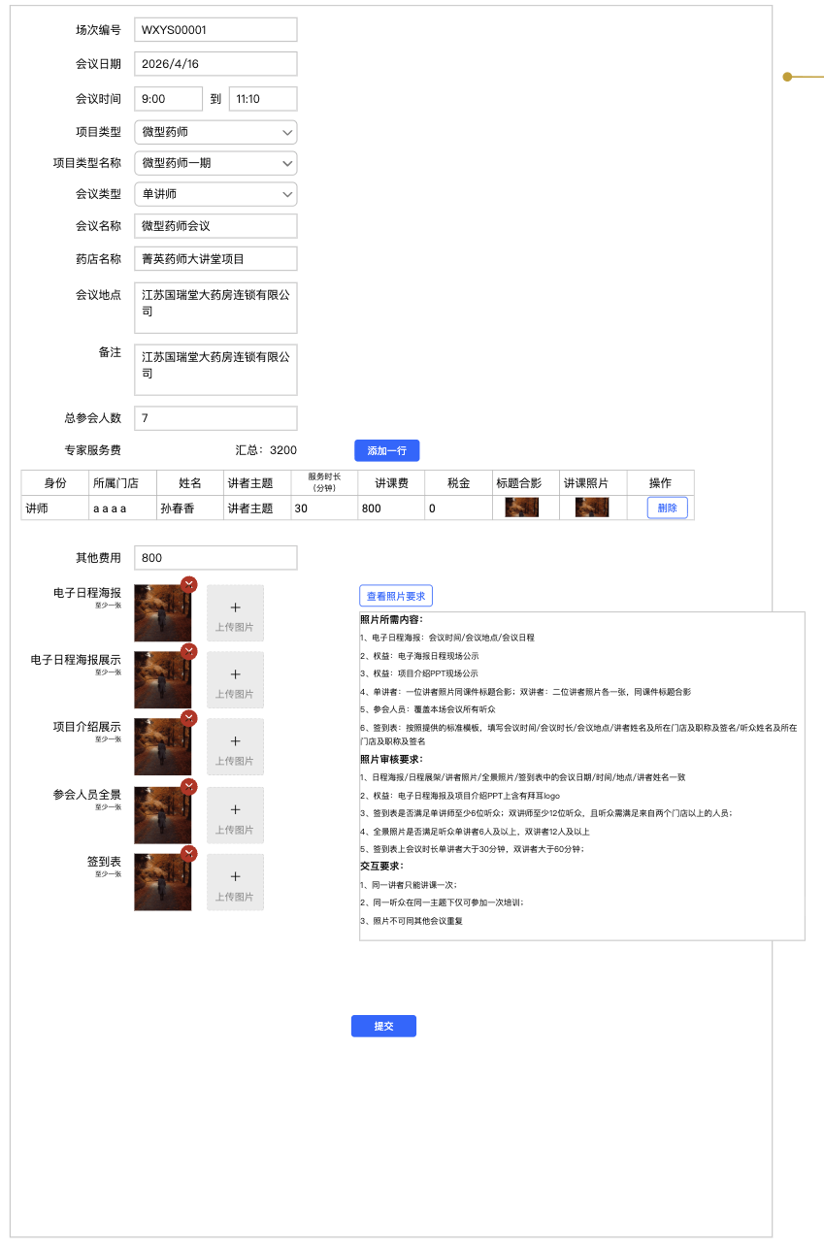
新建会议记录-微型药师
场次编号：手动录入文本，20个字符以内，必填；不可重复；
会议日期：选择年月日；必填；
会议时间：选择开始时间（时/分），选择结束时间（时/分）；单讲者大于30分钟，双讲者大于60分钟；必填；
项目类型：下拉列表选择，药师大讲堂/微型药师
项目类型名称：根据日期和项目类型，过滤符合时间范围的期数，下拉列表选择；必填；
会议类型：单讲者，双讲者，下拉列表选择；必填；
会议名称：手动录入文本，50个汉字以内；必填；
药店名称：手动录入文本，50个汉字以内；必填；
会议地点：手动录入文本，200个汉字以内；必填；
备注：手动录入文本，200个汉字以内；非必填；
总参会人数：手动录入数字；必填；
汇总：自动汇总讲课费和其他费用总和；
讲者：
身份：手动录入文本，10个汉字以内；必填；
所属门店：手动录入文本，50个汉字以内；必填；
姓名：手动录入文本，20个汉字以内；必填；
讲者主题：手动录入文本，50个汉字以内；必填；
服务时长：手动录入数字，单位分钟；必填；
讲课费：手动录入数字；必填；
税金：手动录入数字；小数位2位；非必填；
标题合影：上传照片；1张；必填；
讲课照片：上传照片；1张；必填；
删除按钮：删除录入行；
添加一行：新增一名讲者；
其他费用：手动录入数字；非必填；
电子日程海报：至少一张照片上传；必填；
电子日程海报展示：至少上传一张照片；必填；
项目介绍展示：至少上传一张照片；必填；
参会人员全景：至少上传一张照片；必填；
签到表：至少上传一张照片/PDF；必填；
校验规则：
1、（总参会人数-讲者人数）/讲者人数≧6；
2、单讲者大于30分钟，双讲者大于60分钟；
3、同期内的微型药师类型内的所有会议，讲者名称只能出现1次；同名不考虑；

Slide 10
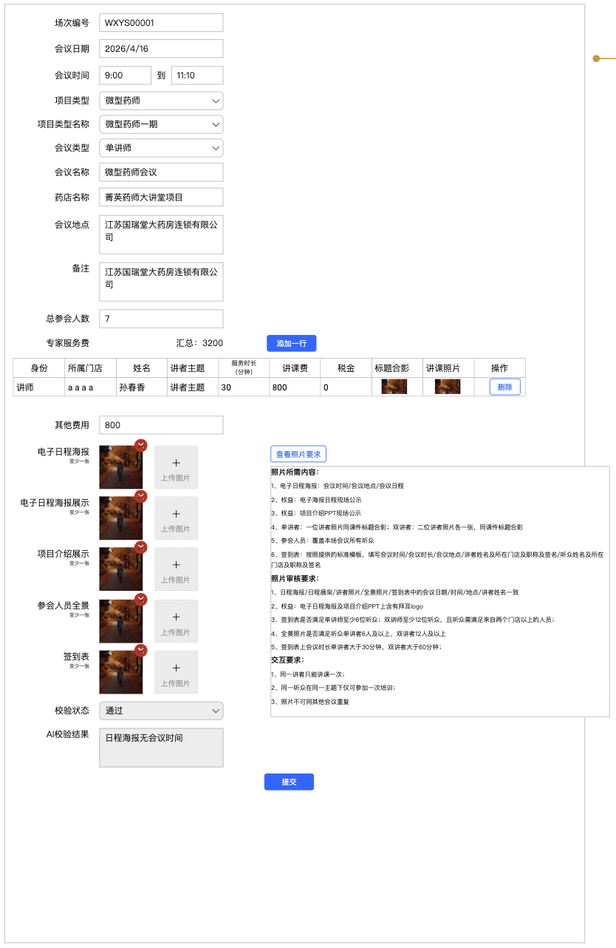
编辑会议记录-微型药师，AI审核退回后编辑
场次编号：手动录入文本，20个字符以内，必填；不可重复；
会议日期：选择年月日；必填；
会议时间：选择开始时间（时/分），选择结束时间（时/分）；单讲者大于30分钟，双讲者大于60分钟；必填；
项目类型：下拉列表选择，药师大讲堂/微型药师
项目类型名称：根据日期和项目类型，过滤符合时间范围的期数，下拉列表选择；必填；
会议类型：单讲者，双讲者，下拉列表选择；必填；
会议名称：手动录入文本，50个汉字以内；必填；
药店名称：手动录入文本，50个汉字以内；必填；
会议地点：手动录入文本，200个汉字以内；必填；
备注：手动录入文本，200个汉字以内；非必填；
总参会人数：手动录入数字；必填；
汇总：自动汇总讲课费和其他费用总和；
讲者：
身份：手动录入文本，10个汉字以内；必填；
所属门店：手动录入文本，50个汉字以内；必填；
姓名：手动录入文本，20个汉字以内；必填；
讲者主题：手动录入文本，50个汉字以内；必填；
服务时长：手动录入数字，单位分钟；必填；
讲课费：手动录入数字；必填；
税金：手动录入数字；小数位2位；非必填；
标题合影：上传照片；1张；必填；
讲课照片：上传照片；1张；必填；
删除按钮：删除录入行；
添加一行：新增一名讲者；
其他费用：手动录入数字；非必填；
电子日程海报：至少一张照片上传；必填；
电子日程海报展示：至少上传一张照片；必填；
项目介绍展示：至少上传一张照片；必填；
参会人员全景：至少上传一张照片；必填；
签到表：至少上传一张照片/PDF；必填；
AI校验结果：只读；
校验规则：
1、（总参会人数-讲者人数）/讲者人数≧6；
2、单讲者大于30分钟，双讲者大于60分钟；
3、同期内的微型药师类型内的所有会议，讲者名称只能出现1次；同名不考虑；

Slide 11
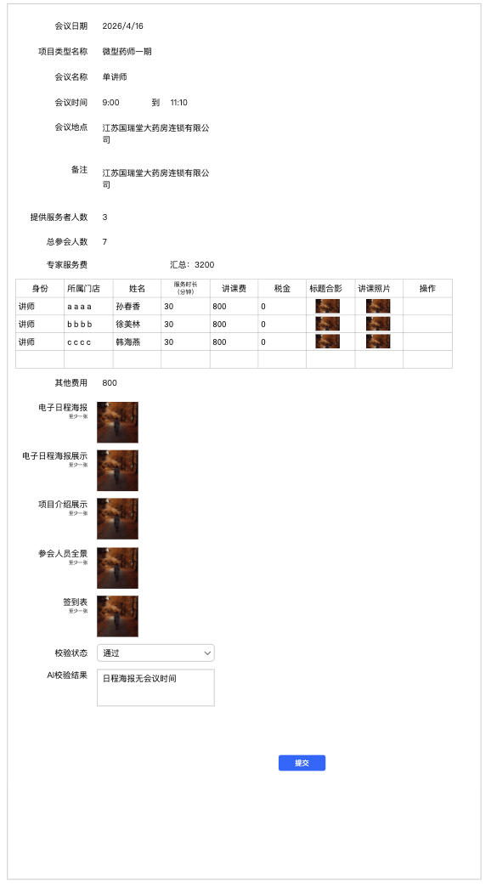
详情会议记录-药师大讲堂/微型药师
1、根据类型查看详情信息；
2、无操作按钮，无法修改和删除；
3、管理员账号，可以更改校验状态和AI校验结果；
4、需要考虑并发的场景，管理员和账号同时更改一条数据，这种情况在保存时，需要校验库内数据状态是否发生变更，如果有变动，则提示无法保存，需要刷新页面；

Slide 12
药师大讲堂审核规则与系统任务
单场会议文件夹所需照片数量 | 照片所需内容 | 照片审核要求 | 交互要求
1、日程海报-1张 2、日程展架-1张 3、台卡-1张 4、手册-1张 5、讲者1/讲者2/讲者3/讲者4-各2张，共8张 6、参会人员全景-至少1张 7、签到表-至少1张 提取出来，看匹配是否一致 | 1、日程海报：会议时间/会议地点/会议日程 检查logo 2、日程展架：会议时间/会议地点/会议日程 3、台卡：四张台卡（各一个名字） 4、手册：2026菁英药师大讲堂健康教育宣传手册 5、四位讲者各两张照片，一张是和课件标题的合影，一张是讲者讲课过程中的照片 系统会给出，输入时设计type 6、参会人员：覆盖本场会议所有听众 7、签到表：按照提供的标准模板，填写会议时间/会议时长/讲者姓名及所在门店及签名/听众姓名及所在门店及签名 | 1、日程海报/日程展架/讲者照片/全景照片/签到表中的会议日期/时间/地点/讲者姓名一致 2、权益：日程海报及日程展架上含有拜耳logo 3、全景照片是否满足35人及以上（可多张加起来） 4、听众在同一专题下仅可参加一次培训 5、签到表会议时长大于120分钟。 提取时间 看看够不够120min 不清楚就识别不准确 | 1、同一讲者每月讲课1次 2、同一讲者讲课次数≤3次 3、同一讲者每次讲课主题不得重复 4、照片不可同其他会议重复 5、同一听众在同一专题下仅可参加一次培训
照片审核要求 | PE系统 | AI审核
1、日程海报/日程展架/讲者照片/全景照片/签到表中的会议日期/时间/地点/讲者姓名一致 | -- | 看清晰程度，不一定
2、权益：日程海报及日程展架上含有拜耳logo | -- | ✅
3、全景照片是否满足35人及以上（可多张加起来） | -- | ✅
4、听众在同一专题下仅可参加一次培训 | 无法实现 | 无法实现
5、签到表会议时长大于120分钟 | ✅系统内校验填写时间 | 看清晰程度，不一定
6、所有照片内的时间是同样 | -- | 看清晰程度，不一定
7. 讲着照片分类后的检测 |  | 判断方式：可以抽取名字
交互要求 | PE系统 | AI审核
1、同一讲者每月讲课1次 | ✅同月的药师大讲堂，讲者名称只能出现一次；同名不考虑； | --
2、同一讲者讲课次数≤3次 | ✅同期内的药师大讲堂，讲者名称次数小于等于3次；同名不考虑； | --
3、同一讲者每次讲课主题不得重复 | ✅同期内的药师大讲堂，讲者讲课主题不能重复；同名不考虑； | ✅字一模一样，和表里的主题一不一样
4、照片不可同其他会议重复 不要用其他会议的照片 | -- | ✅
5、同一听众在同一专题下仅可参加一次培训 | 无法实现 | 无法实现

Slide 13
微型药师审核规则与系统任务
单场会议文件夹所需照片数量 | 照片所需内容 | 照片审核要求 | 交互要求
1、电子日程海报-1张 2、电子日程海报展示-1张 3、项目介绍展示-1张 4、单讲者1张/双讲者2张 5、参会人员全景-至少1张 6、签到表-至少1张 | 1、电子日程海报：会议时间/会议地点/会议日程 2、权益：电子海报日程现场公示 3、权益：项目介绍PPT现场公示 4、单讲者：一位讲者照片同课件标题合影；双讲者：二位讲者照片各一张，同课件标题合影 5、参会人员：覆盖本场会议所有听众 6、签到表：按照提供的标准模板，填写会议时间/会议时长/会议地点/讲者姓名及所在门店及职称及签名/听众姓名及所在门店及职称及签名 | 1、日程海报/日程展架/讲者照片/全景照片/签到表中的会议日期/时间/地点/讲者姓名一致 2、权益：电子日程海报及项目介绍PPT上含有拜耳logo 3、签到表是否满足单讲师至少6位听众；双讲师至少12位听众，且听众需满足来自两个门店以上的人员 4、全景照片是否满足听众单讲者6人及以上，双讲者12人及以上 5、签到表上会议时长单讲者大于30分钟，双讲者大于60分钟 | 1、同一讲者只能讲课一次 2、同一听众在同一主题下仅可参加一次培训 3、照片不可同其他会议重复
照片审核要求 | PE系统 | AI审核
1、日程海报/日程展架/讲者照片/全景照片/签到表中的会议日期/时间/地点/讲者姓名一致 | -- | 看清晰程度，不一定
2、权益：电子日程海报及项目介绍PPT上含有拜耳logo | -- | ✅
3、签到表是否满足单讲师至少6位听众；双讲师至少12位听众，且听众需满足来自两个门店以上的人员 | ✅(总参会人数-讲师人数)/讲者人数>=6 | ✅讲师填写数：参会人员填写数，1 : 6
4、全景照片是否满足听众单讲者6人及以上，双讲者12人及以上 | -- | ✅
5、签到表上会议时长单讲者大于30分钟，双讲者大于60分钟 | ✅系统内校验填写时间，会议时长需要大于讲者数*30分钟； | 看清晰程度，不一定
6、权益照片，需要识别两个页面的PPT；项目介绍展示，电子日程海报展示； | -- | 看清晰程度，不一定
交互要求 | PE系统 | AI审核
1、同一讲者只能讲课一次 | ✅同期内的微型药师，讲者名称只能出现一次；同名不考虑； | --
2、同一听众在同一主题下仅可参加一次培训 | 无法实现 | 无法实现
3、照片不可同其他会议重复 | -- | ✅

Slide 14
AI审核规则清单（药师大讲堂 / 微型药师）
# | 审核规则 | 适用项目 | 输入材料 | 判定方式 / 阈值 | AI可行性
1 | 照片分类核对 | 两者 | 全部照片 + 系统传入的照片type | 识别照片类别并与type比对；讲者照片抽取讲者姓名 | ✅ 可抽取名字
2 | 关键信息一致 | 两者 | 海报/展架/讲者照片/全景照片/签到表 + 表单 | 抽取会议日期、时间、地点、讲者姓名，与表单及各照片交叉比对 | 看清晰程度，不一定
3 | 照片内时间一致 | 大讲堂 | 所有照片 | 抽取各照片中的时间，判断是否相同 | 看清晰程度，不一定
4 | 拜耳logo | 两者 | 大讲堂：日程海报、日程展架；微型：电子日程海报、项目介绍PPT | 检测是否含拜耳logo | ✅
5 | 全景照片人数 | 两者 | 参会人员全景（可多张合计） | 大讲堂≥35人；微型单讲者≥6人、双讲者≥12人 | ✅
6 | 签到表人数与门店 | 微型 | 签到表 + 表单讲者数 | 讲者:听众≥1:6；听众来自两家以上门店 | ✅
7 | 签到表会议时长 | 两者 | 签到表 | 识别起止时间计算时长：大讲堂>120分钟；微型单讲者>30、双讲者>60分钟 | 看清晰程度，不一定
8 | 权益PPT识别 | 微型 | 项目介绍展示、电子日程海报展示 | 识别两页现场公示的PPT | 看清晰程度，不一定
9 | 讲课主题一致 | 大讲堂 | 讲者与课件标题合影 + 表单讲者主题 | 识别课件标题，与填写主题逐字比对 | ✅
10 | 照片跨会议查重 | 两者 | 本场全部照片 + 历史会议照片 | 不得使用其他会议的照片 | ✅
触发：会议提交后进入“待校验”，PE系统按场次打包（表单数据 + 全部照片）调用AI接口；Excel导入的草稿需补齐照片并提交后才触发。
输出：会议ID + 校验结果（通过/不通过）+ 逐条规则结果与不通过原因，写入“AI校验结果”，同时“AI校验次数”+1；不通过可编辑后重新提交。
不由AI负责：讲者同月/同期出现次数、同期主题不重复、总参会人数≥39、表单时长等由PE系统校验；“同一听众同专题仅参加一次”PE与AI均无法实现。

